Slide 1
Головні методичні орієнтири нового 2026/2027 навчального року

Slide 2
Про інструктивно-методичні рекомендації щодо викладання навчальних предметів / інтегрованих курсів у закладах загальної середньої освіти у 2026/2027 навчальному році від 17 серпня 2026 р.
https://mon.gov.ua/npa/pro-instruktyvno-metodychni-rekomendatsii-shchodo-vykladannia-navchalnykh-predmetiv-intehrovanykh-kursiv-u-zakladakh-zahalnoi-serednoi-osvity-u-20262027-navchalnomu-rotsi

Slide 3
Освітній процес координується відповідно до етапів навчання.
Концепція «Нова українська школа»
Державний стандарт базової середньої освіти (2020 рік) - для 5-9 класів
Модельні навчальні програми (5–9 кл.)
Державний стандарт базової і повної загальної середньої освіти (2011 рік) - для 10-11 класів
Навчальні програми для 10–11 класів

Slide 4
Модельні навчальні програми (5–9 кл.). URL: https://surl.li/zlylic (поетапно запроваджуються з 2022 р.)
Навчальні програми для 10–11 класів.
URL: https://mon.gov.ua/osvita-2/zagalna-serednya-osvita/osvitni-programi/navchalni-programi-dlya-10-11-klasiv

Slide 5
Наскрізний пріоритет рекомендацій — робота з освітніми втратами.
МОН радить використовувати діагностувальні роботи Всеукраїнської школи онлайн для кожної освітньої галузі. Первинну діагностику рекомендують проводити на початку навчального року, семестру або перед вивченням нового тематичного розділу. Її завдання — з’ясувати, чи мають учні достатній рівень опорних знань і вмінь для подальшого навчання.
Після корекційної роботи пропонують проводити вторинну діагностику й оцінювати, чи вдалося усунути виявлені прогалини. Результати можна використовувати для коригування календарно-тематичного планування, індивідуальної та групової підтримки дітей і добору диференційованих завдань.

Slide 6
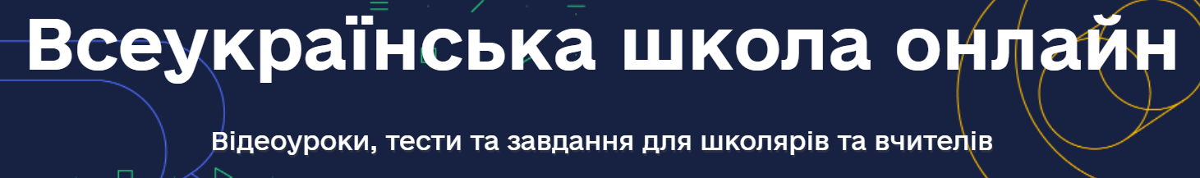
У новому навчальному році рекомендовано активно використовувати інтерактивні електронні додатки до підручників, цифрові освітні ресурси та платформу «Всеукраїнська школа онлайн».

Slide 7
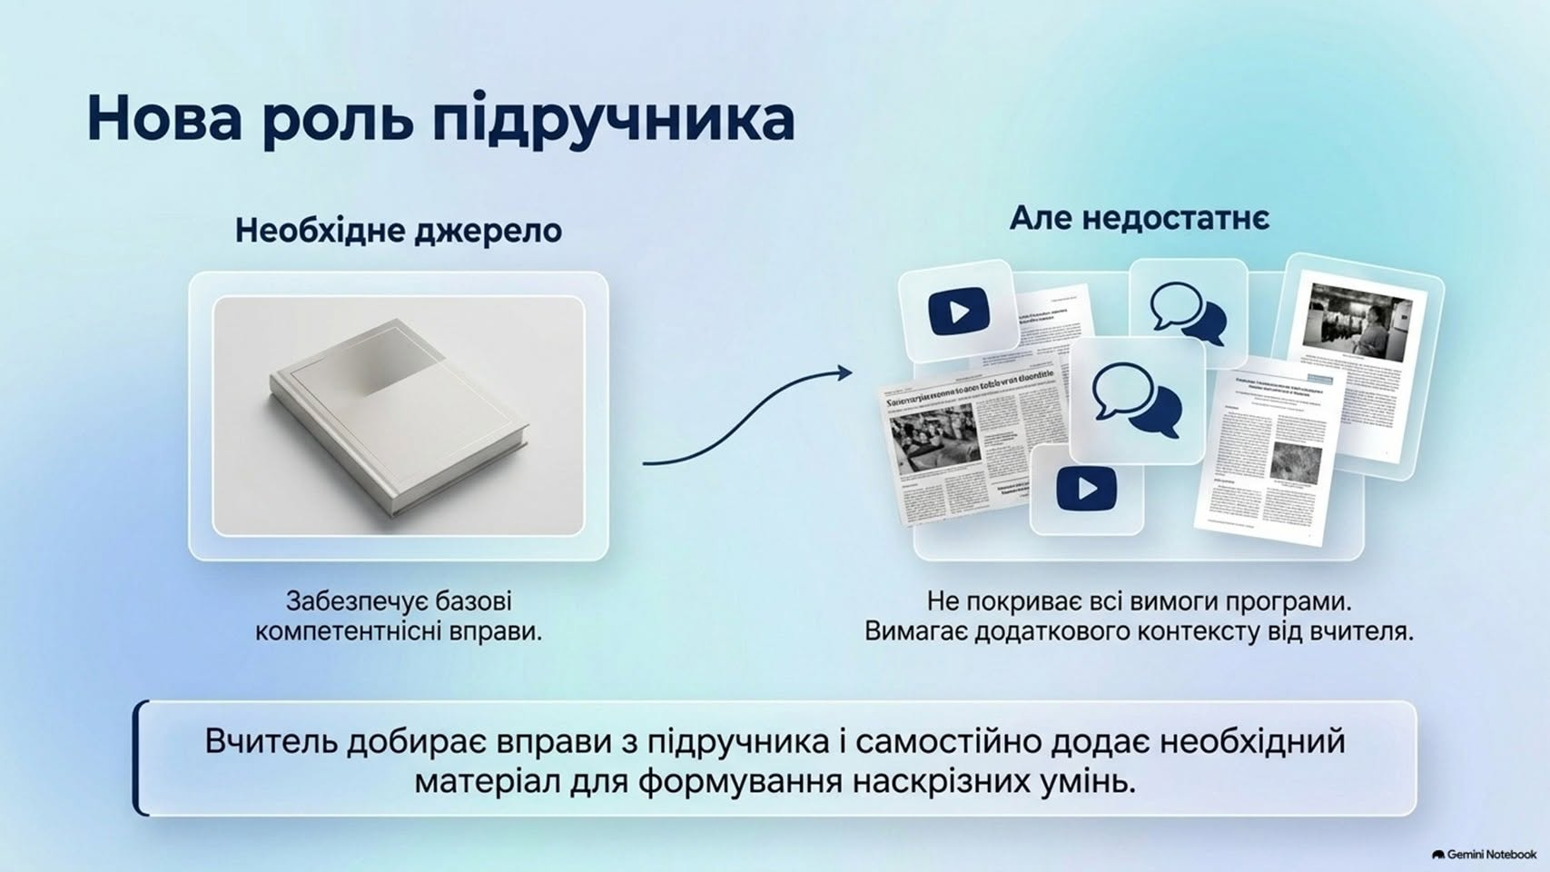

Slide 8

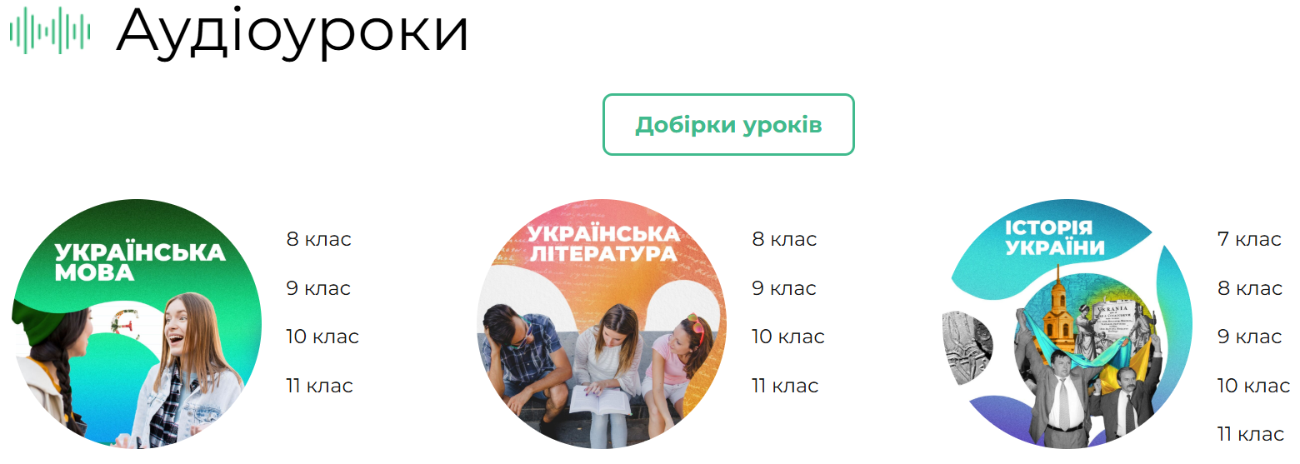
Тут ти знайдеш аудіоуроки
https://vukhamy.vchysia.org.ua/#lessons

Slide 9
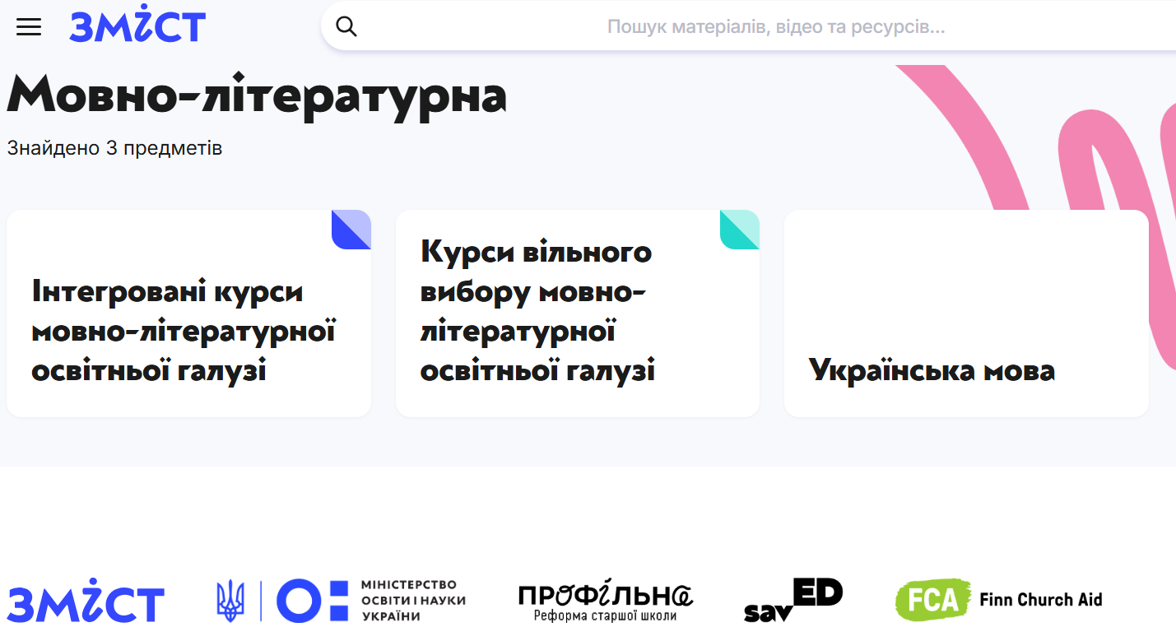
Для практичного втілення змін у 10–12 класах і методичної підтримки педагогів створено онлайн-платформу «Зміст»
https://zmistprofilna.com/education-area/movno-literaturna/

